Slide 1

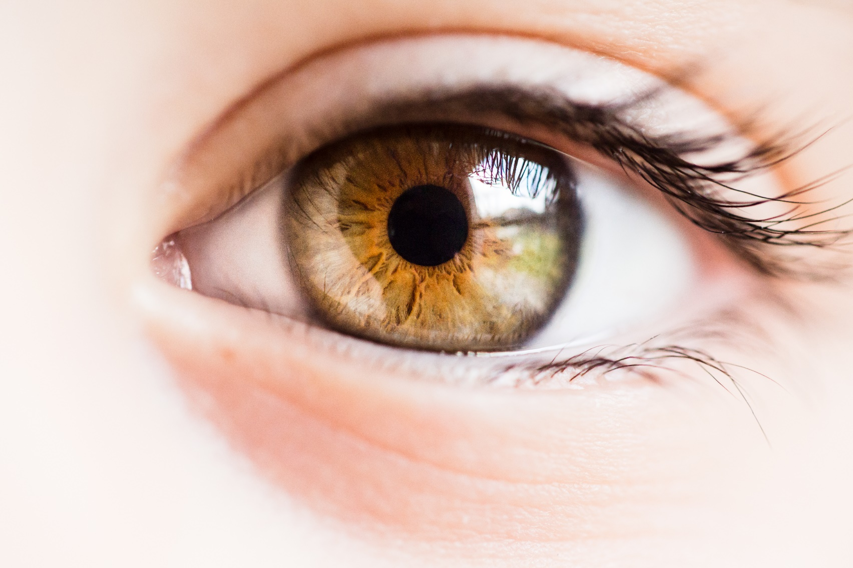
Osjetila čovjeka

Slide 2

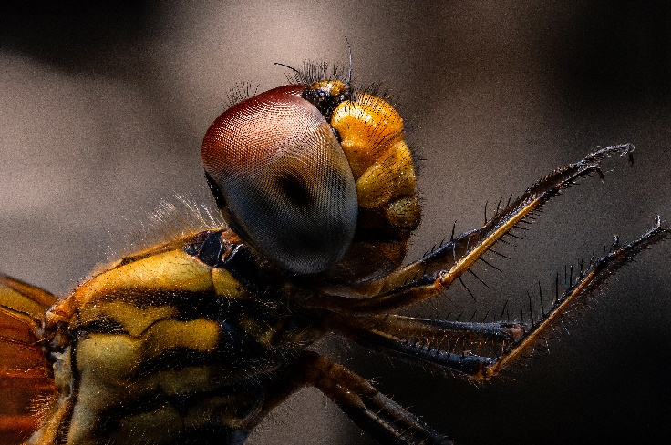
Zašto su osjetila bitna?
OSJETILA
omogućuju nam da doživljavamo svijet oko sebe
osjetilo vida
osjetilo sluha
osjetilo okusa
osjetilo ravnoteže
osjetilo mirisa
kožna osjetila
GRAĐA OSJETILA
osjetilni organ- prima podražaje
osjetilni živac- provodi impulse
mozak- stvara osjet
Navedi razlike u vanjskoj građi oka čovjeka i oka pčele.

Slide 3
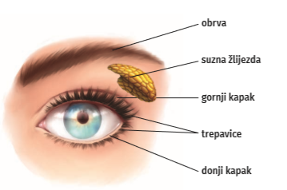
Osjetilo vida
90% poruka iz okoline primamo vidom
GRAĐA:
oko
prima svjetlosne podražaje
smješteno u očnoj šupljini lubanje
pomoćni dijelovi oka: trepavice, obrve, kapci (štite od prašine, znoja, prejake svjetlosti)
očni mišići-pokreću očnu jabučicu
suzne žlijezde- vlaže, ispiru oko, sprečavaju razvoj bakterija
OČNA JABUČICA
b) vidni živac
c) središte za vid-veliki mozak

Slide 4
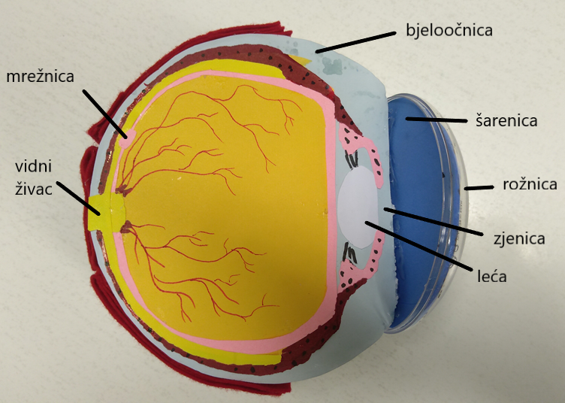
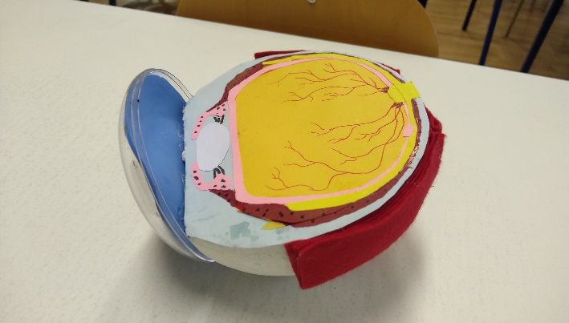
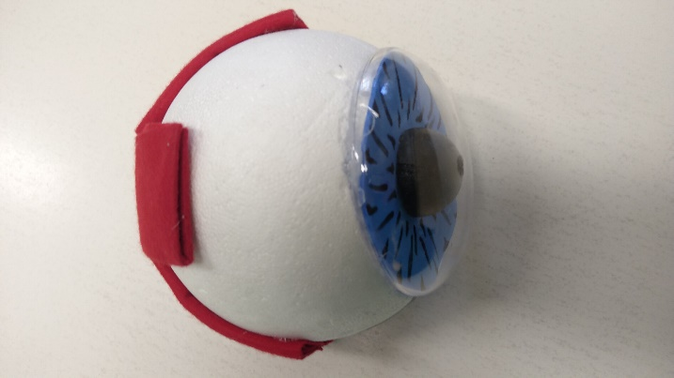
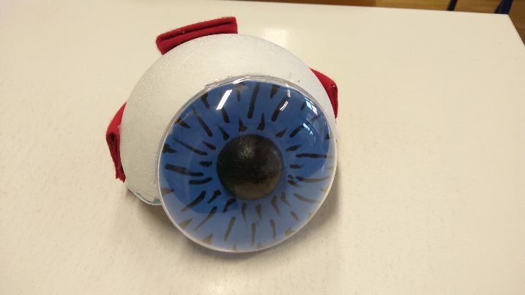
Osjetilo vida
Model oka- rad učenika

Slide 5
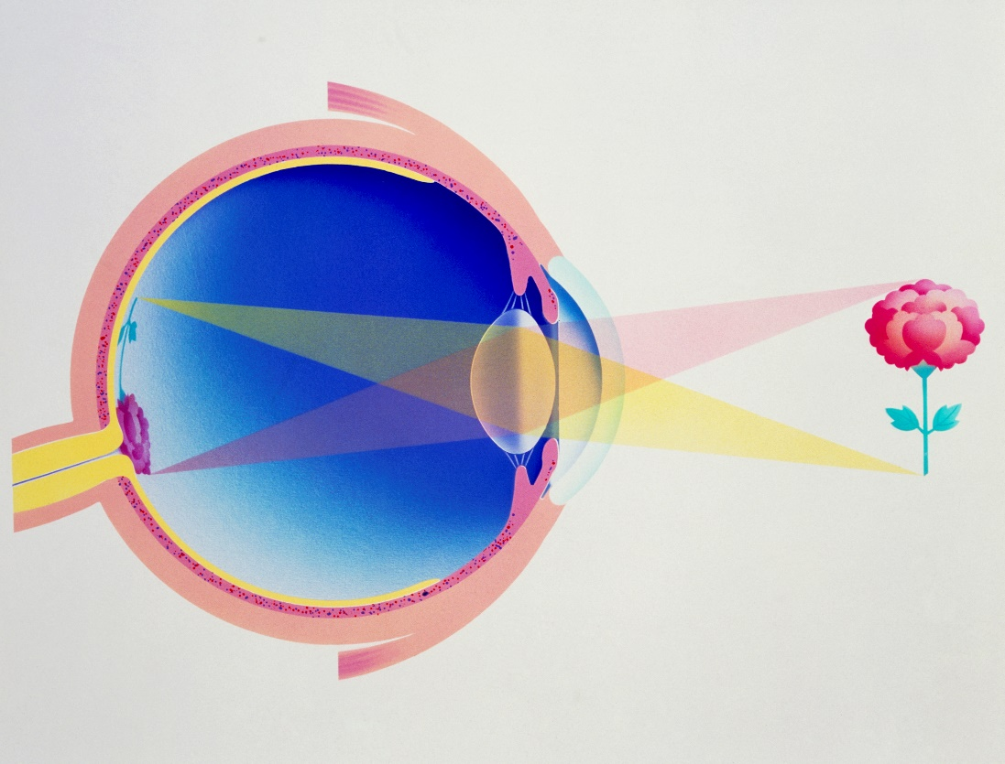
Okom gledamo, mozgom vidimo
NASTAJANJE SLIKE U OKU
oko ( prima svjetlosni podražaj)
↓
osjetilne stanice mrežnice- pretvaraju svjetlosne impulse u električne
↓
vidni živac (prenosi podražaj)
↓
središte za vid u velikom mozgu
↓
osjet vida 3D
razlikovanje boja
Kako se naziva nemogućnost razlikovanja boja?

Slide 6
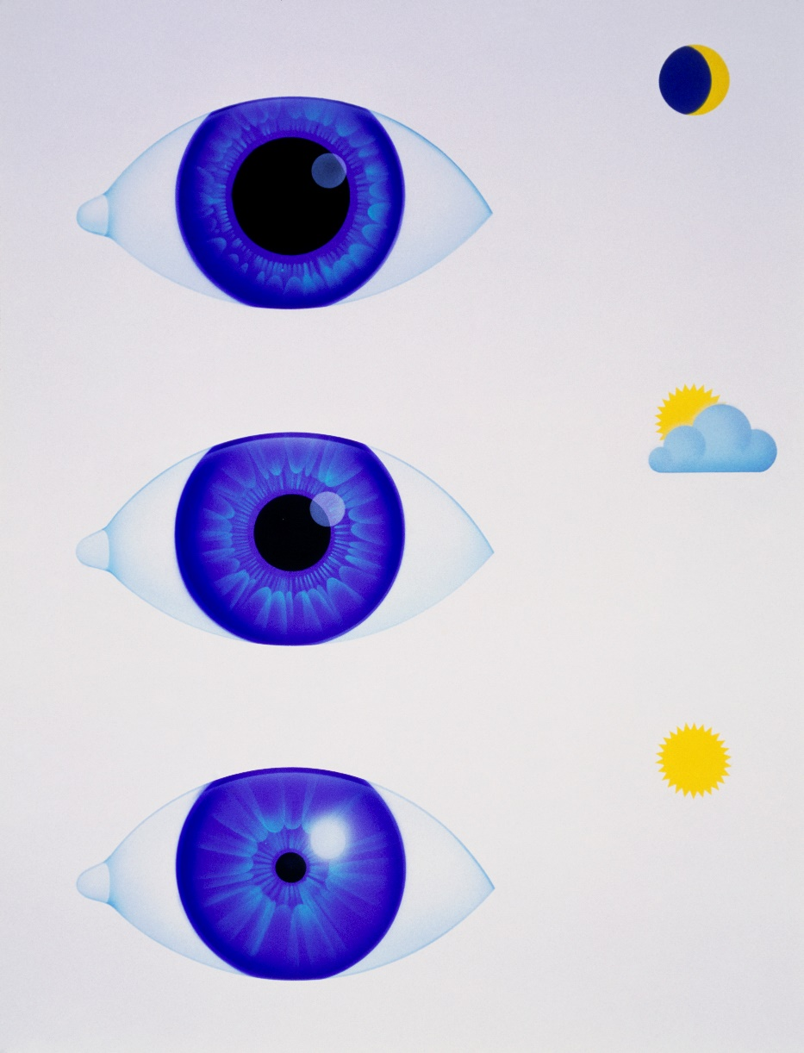
Prilagodbe oka
GLEDANJE BLIZU
GLEDANJE DALEKO
GLEDANJE NA SVJETLU
GLEDANJE U TAMI

Slide 7
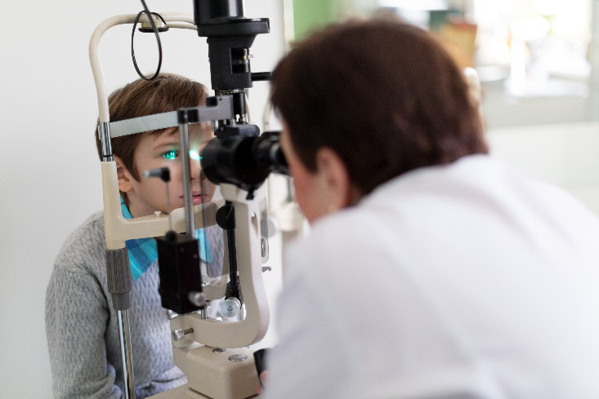
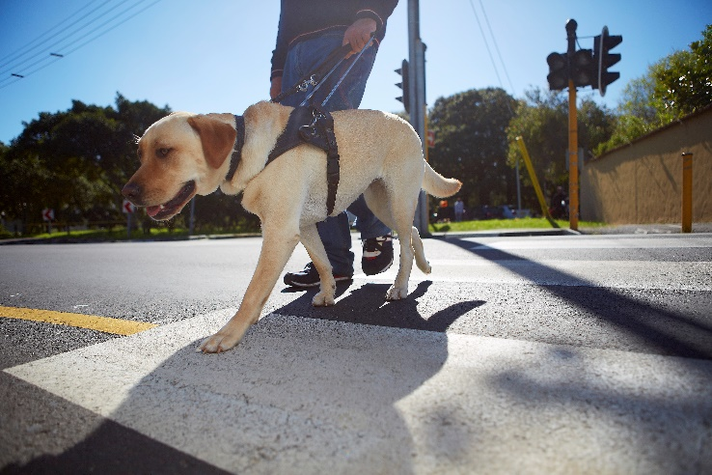
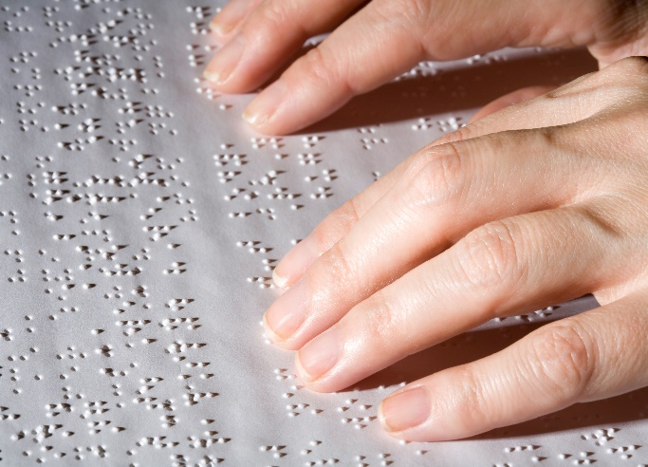
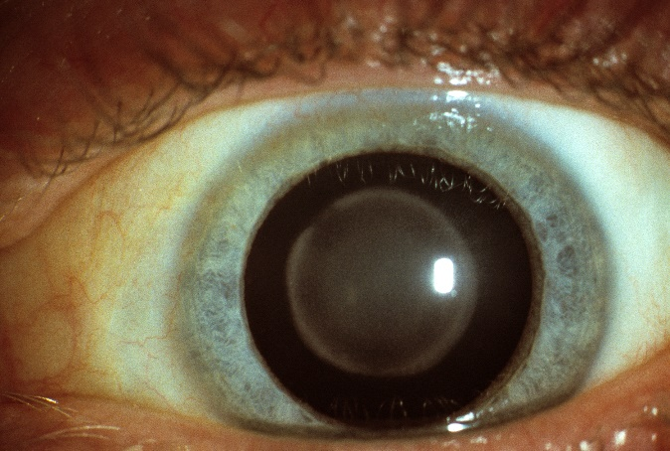
Poremećaji i bolesti organa za vid
posljedice bolesti oka ili nekih drugih oštećenja
KRATKOVIDNOST
SLJEPOĆA
SLABOVIDNOST
DALEKOVIDNOST
GLAUKOM
DALTONIZAM
U udžbeniku na strani 89. i 90. saznaj više o navedenim poremećajima i bolestima organa za vid.

Slide 8
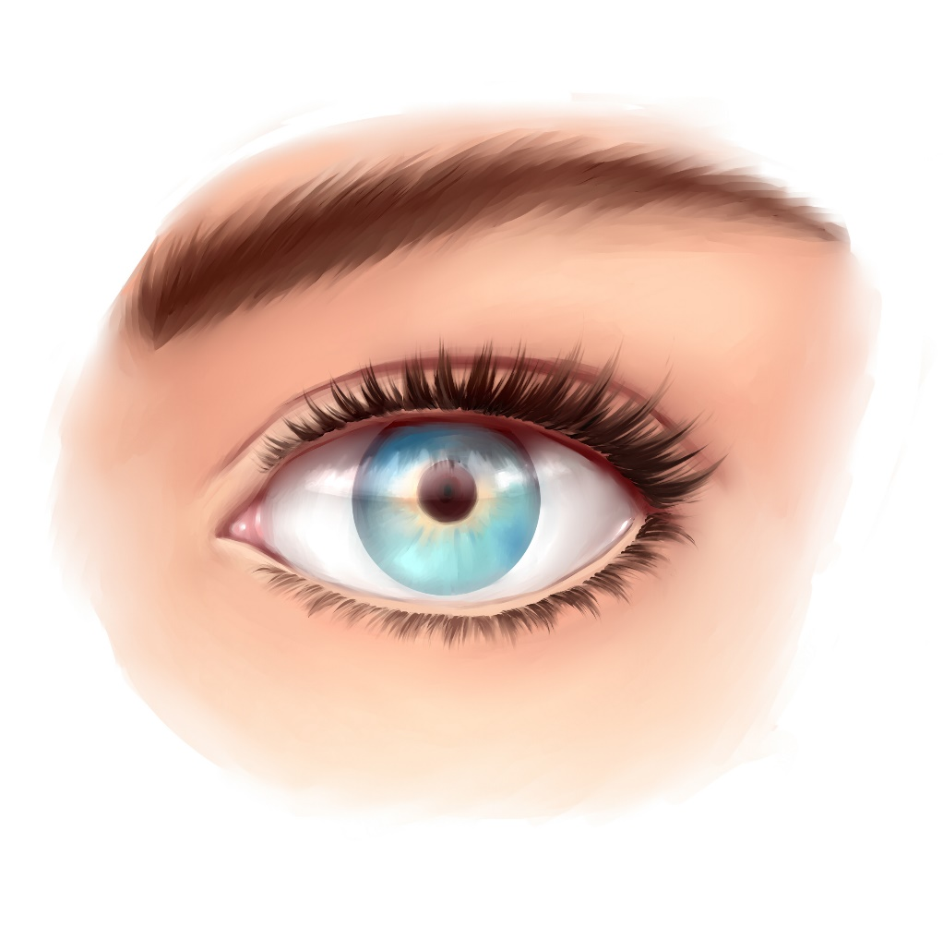
Osjetila čovjeka
Zapiši!
OSJETILA
omogućuju nam da doživljavamo svijet oko sebe
GRAĐA OSJETILA
osjetilni organ- prima podražaje
osjetilni živac- provodi impulse
mozak- stvara osjet
osjetilo vida
prima svjetlosne podražaje
pomoćni dijelovi: trepavice, obrve, kapci
očni mišići-pokreću očnu jabučicu
suzne žlijezde- vlaže, ispiru oko, sprečavaju razvoj bakterija
OČNA JABUČICA
Poremećaji i bolesti: kratkovidnost, dalekovidnost, slabovidnost, daltonizam, sljepoća, glaukom

Slide 9
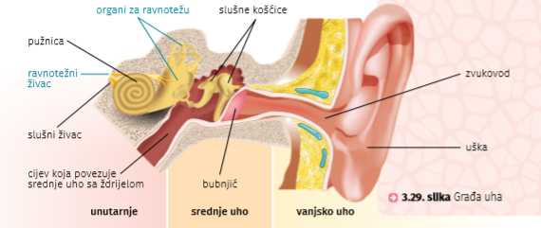
Osjetilo sluha
omogućuje nam doživljavanje zvukova
GRAĐA:
UHO
organ sluha i ravnoteže
vanjsko uho
zvukovod
uška
b) srednje uho
bubnjić
slušne košćice
c) unutarnje uho
pužnica
SLUŠNI ŽIVAC
SREDIŠTE ZA SLUH U VELIKOME MOZGU

Slide 10
Nastajanje osjeta sluha
PUŽNICA
ispunjena tekućinom
sadrži slušne stanice s dlačicama- pretvaraju podražaj u električni impuls
zdravo uho: može čuti zvuk raspona 16-20 000 titraja u sekundi (Hz)

Slide 11
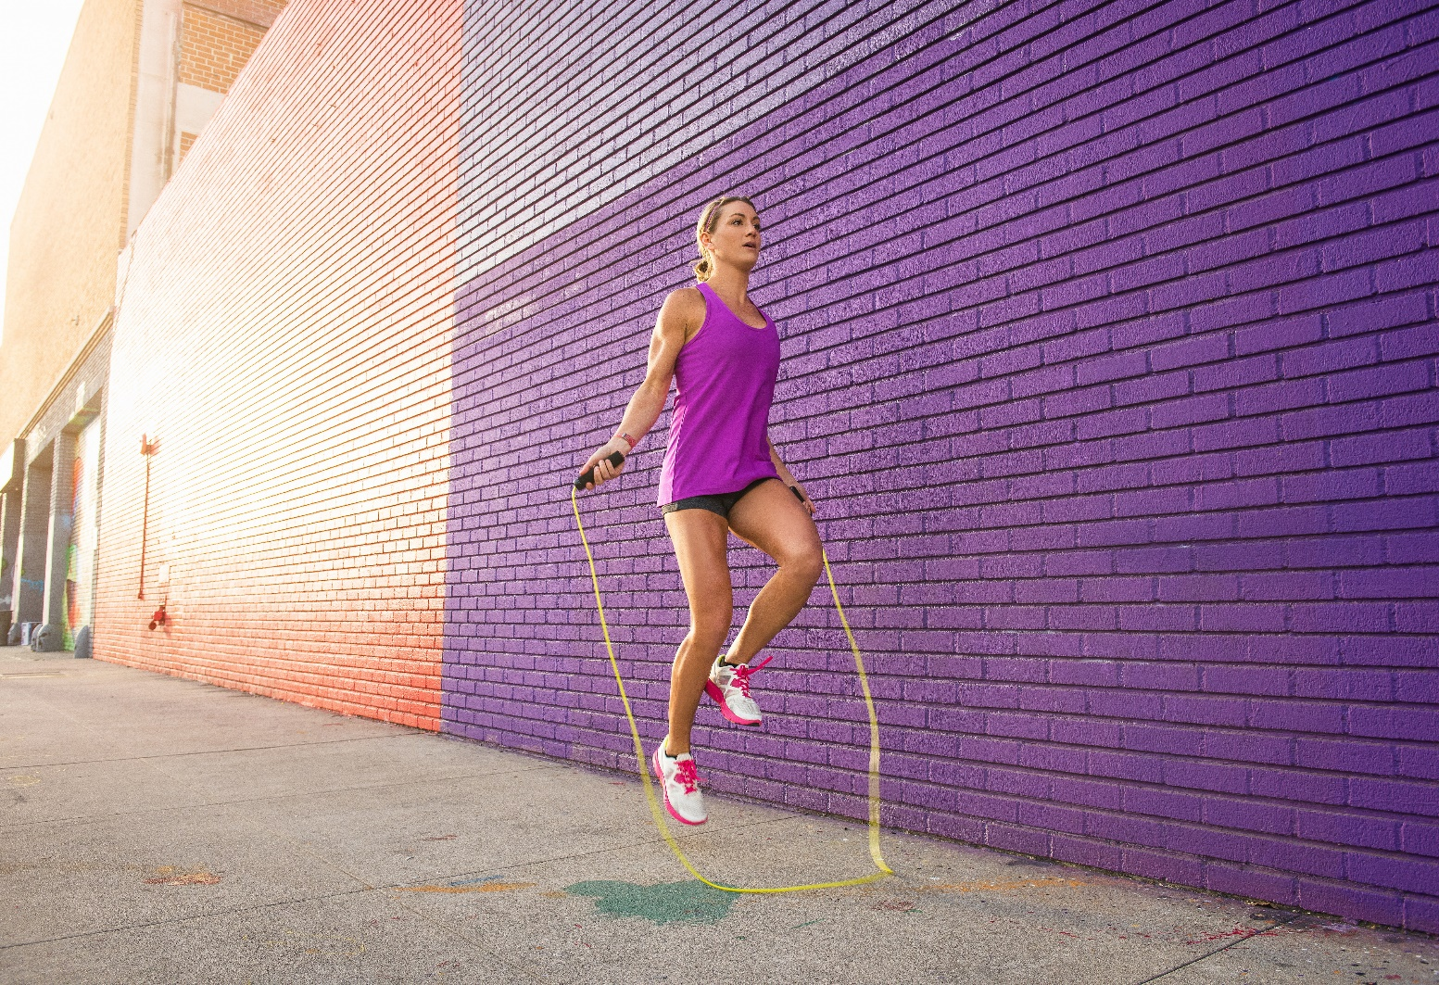
Uho je i organ OSJETILA RAVNOTEŽE
GRAĐA:
organi za ravnotežu- unutarnje uho
osjetilne stanice- primaju podražaj
b) ravnotežni živci
c) središte za ravnotežu-mali mozak

Slide 12
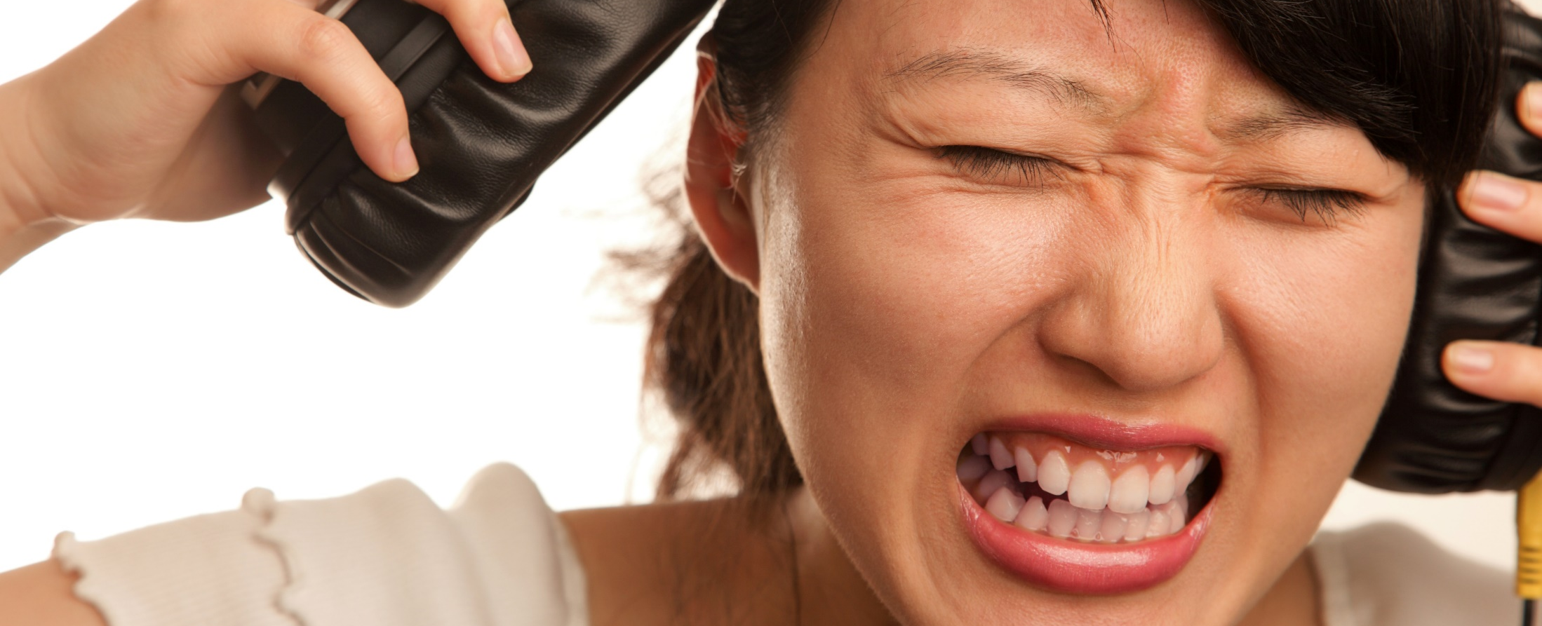
Oštećenje sluha
NAGLUHOST- oslabljenost sluha (pomoć- aparatić za sluh)
GLUHOĆA- potpuni gubitak sluha (urođena ili stečena tijekom života)
Predloži postupke kojima ćeš pomoći očuvanju sluha.

Slide 13

Osjetila čovjeka
Zapiši!
osjetilo sluha
UHO- organ sluha i ravnoteže (unutarnje uho)
vanjsko uho: zvukovod, uška
b) srednje uho: bubnjić, slušne košćice
c) unutarnje uho: pužnica
SLUŠNI ŽIVAC
SREDIŠTE ZA SLUH U VELIKOME MOZGU
Bolesti: nagluhost, gluhoća

Slide 14
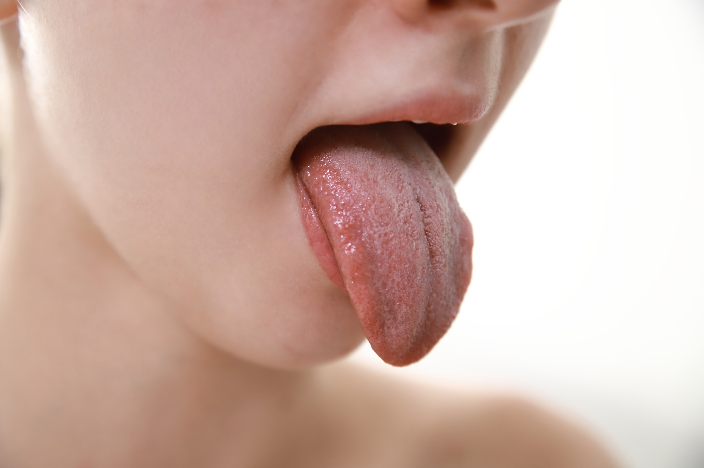
Ostala osjetila-osjetilo OKUSA
OSJETILNE STANICE na površini jezika
OSNOVNI OKUSI: slatko, slano, kiselo, gorko, umami
OSJET OKUSA:
upotpunjen osjetom mirisa
pomaže nam da ne pojedemo pokvarenu hranu
potiče izlučivanje probavnih sokova-bolja razgradnja hrane
ULOGA JEZIKA:
miješa i potiskuje zalogaj u ždrijelo i jednjak
njime osjećamo toplinu, hladnoću, dodir
služi pri oblikovanju glasova-govor

Slide 15
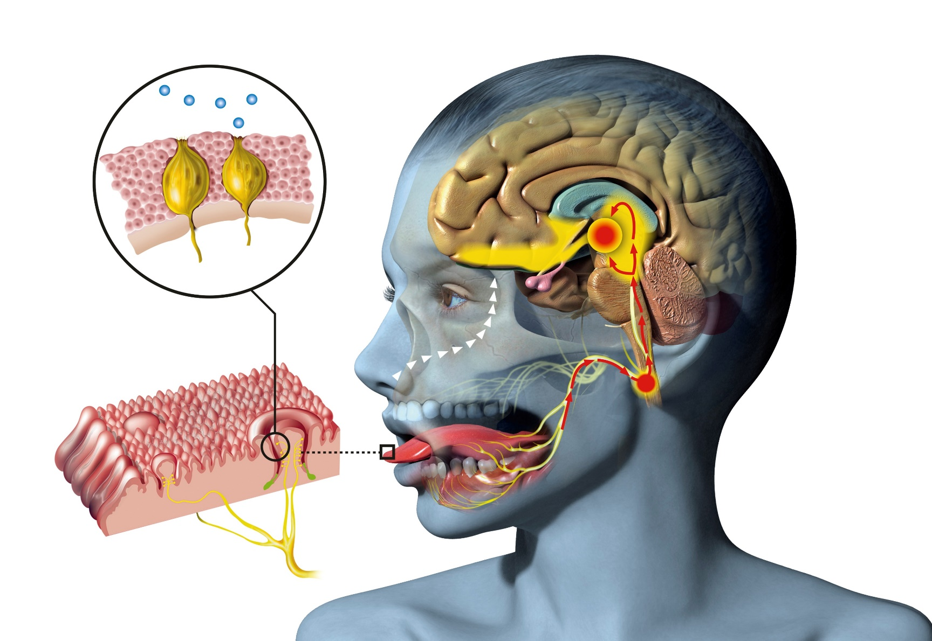
Ostala osjetila-osjetilo OKUSA
OSJET OKUSA:
osjetilne stanice na jeziku primaju podražaj
hrana se treba otopiti u slini-kemijski podražaj
kemijski podražaj se pretvara u električni signal
okusni živac provodi signal do središta za okus u velikom mozgu

Slide 16
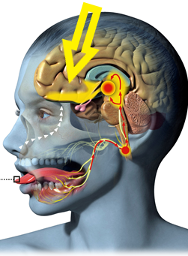
Ostala osjetila-osjetilo MIRISA
plinovite tvari udišemo iz zraka
tvari se otapaju u sluznici nosa
podraže se živčani završeci osjetilnih stanica
električni impuls putuje osjetilnim njušnim živcem
doživljavamo miris u središtu za njuh u mozgu

Slide 17
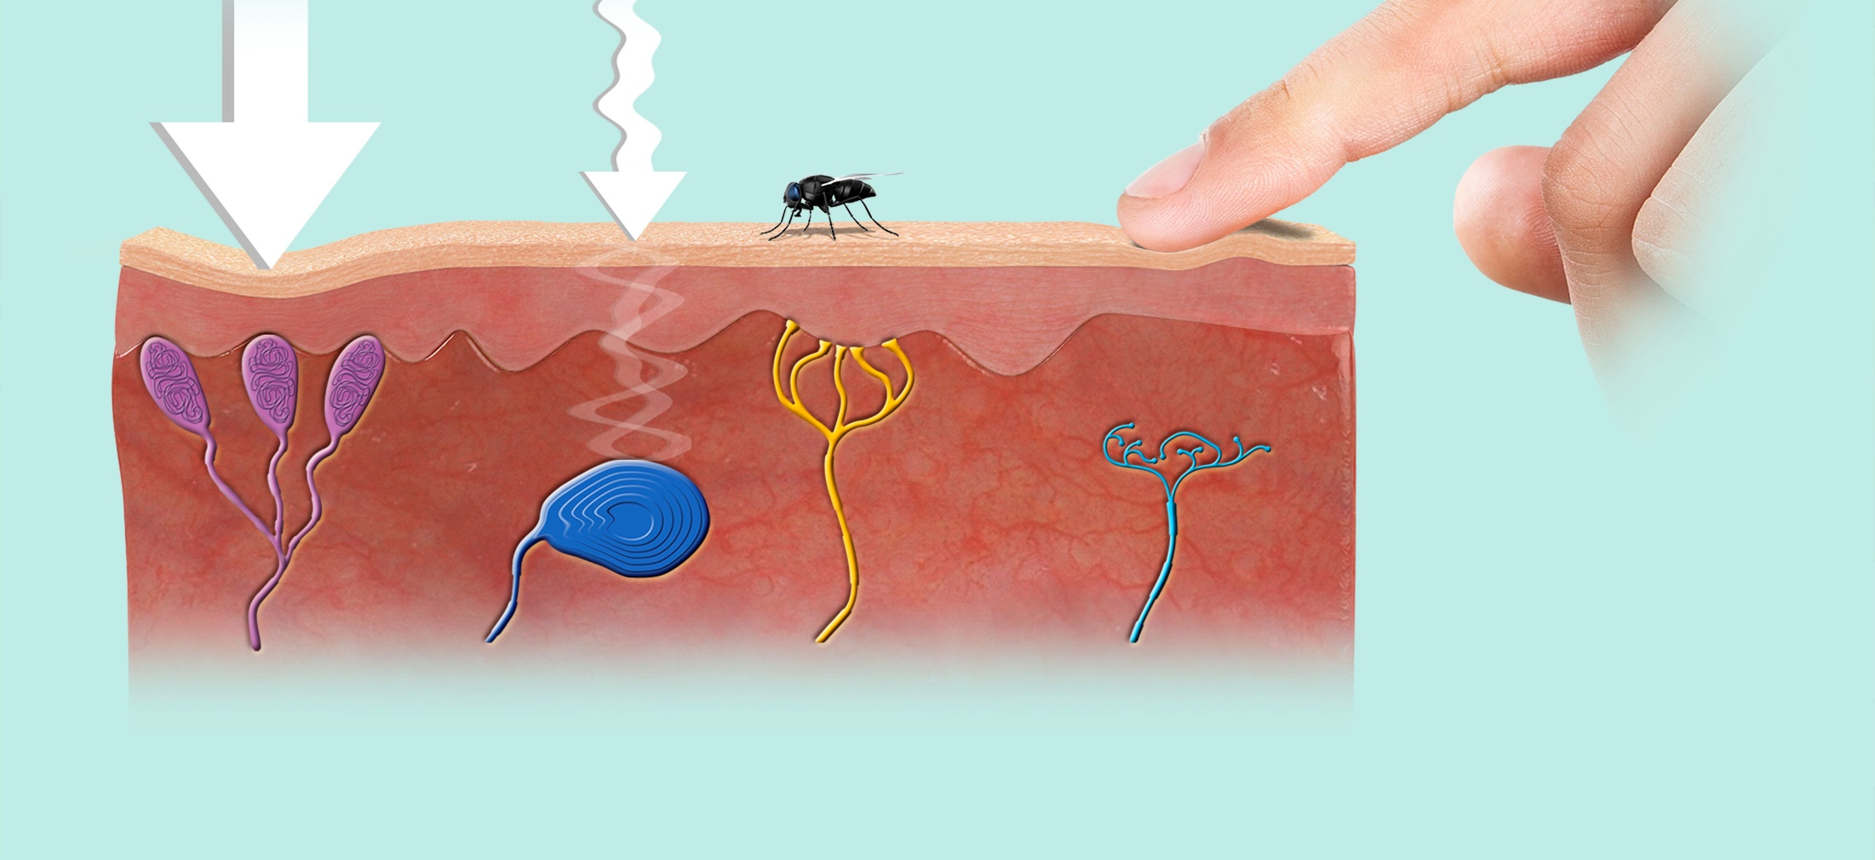
Ostala osjetila-KOŽNA OSJETILA
KOŽA
najveći organ ljudskoga tijela
omogućuje: osjet dodira (opipa), bola, topline i hladnoće (TERMOREGULACIJA)
osjetilna tjelešca (završeci živaca)→ primanje podražaja→ živčani impuls→ središte u mozgu

Slide 18

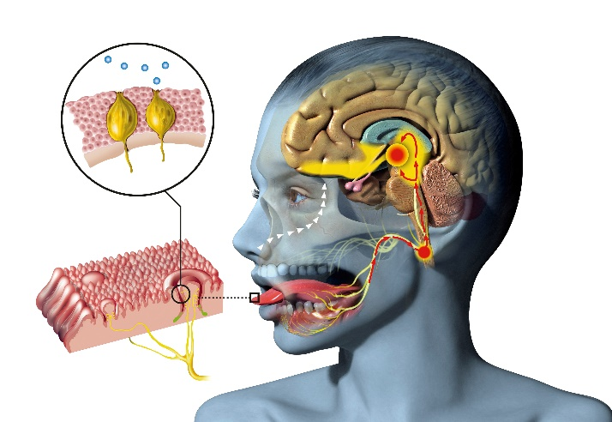
Osjetila čovjeka
Zapiši!
osjetilo okusa
OSJETILNE STANICE na površini jezika
OSNOVNI OKUSI: slatko, slano, kiselo, gorko, umami
osjetilo mirisa
kemijski podražaj se pretvara u električni signal
tvari se otapaju u sluznici nosa
kožna osjetila
najveći organ ljudskoga tijela
omogućuje: osjet dodira (opipa), bola, topline i hladnoće (TERMOREGULACIJA)

Slide 19
Ponavljanje!
Čemu nam služe osjetila?
Opiši put svjetlosnog podražaja do središta u mozgu.
Objasni možemo li razaznati okus stakla.
Nabroji osjetila čovjeka.
Od koja je tri dijela građeno svako osjetilo?

